Slide 1
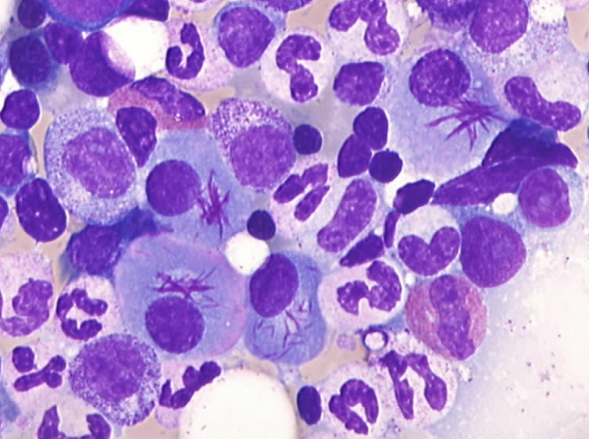
Multiples Myelom – eine Form von Knochenkrebs?
Gudrun Pohl
Knochen im Fokus - Krems, 8.9.2012

Slide 2
Multiples Myelom (Synonym. Plasmozytom, Kahlerkrankheit, monoklonale Gammopathie)
Krebserkrankung des Knochenmarks (Myelon)
Viele (multiple) Tumore, die vom Knochenmark (Myelon) ausgehen. Daher Bezeichnung „Multiples Myelom“
Bösartige Vermehrung antikörperproduzierender Zellen (Plasmazellen)
Alle malignen (entartet, bösartig) Plasmazellen stammen von einer gemeinsamen Vorläuferzelle ab, sind daher genetisch identisch (Zellklon) und produzieren identische (monoklonale) Antikörper.

Slide 3
Begriffsdefinitionen
Knochenmark
Blutbildende Zellen
Plasmazellen
Antikörper
Klonale Plasmazellen
Knochen: Osteolysen, Osteoklasten etc.

Slide 4
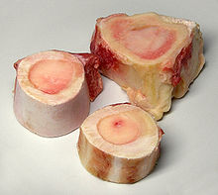
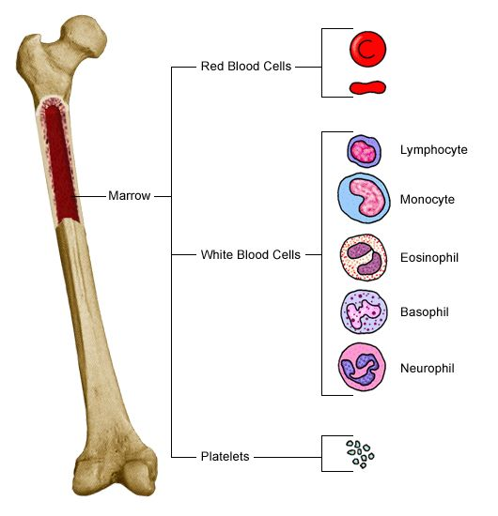
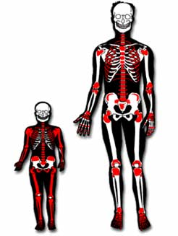
Knochenmark

Slide 5
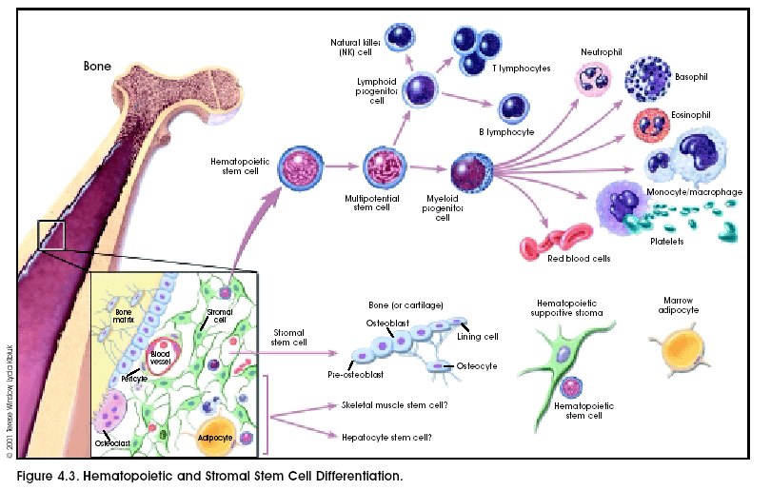

Slide 6
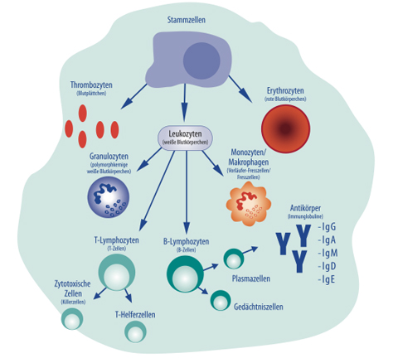

Slide 7
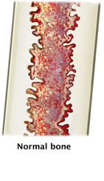
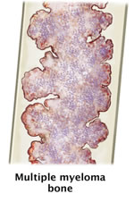
Knochenmark
Myelom
Normales Knochenmark

Slide 8
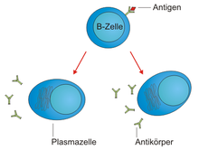
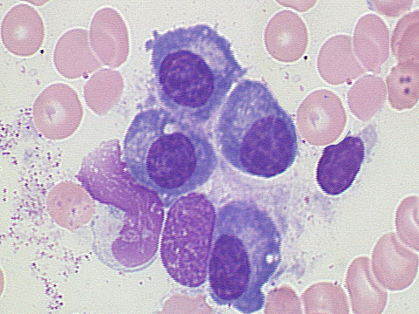
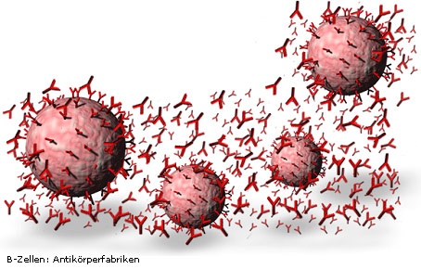
Plasmazellen sind Zellen des Immunsystems und dienen der Produktion und Sekretion von Antikörpern. Sie entsprechen dem letzten Stadium der Differenzierung der B-Zellreihe und erscheinen im Lichtmikroskop als große ovale Zellen mit exzentrisch gelegenem Zellkern.

Slide 9
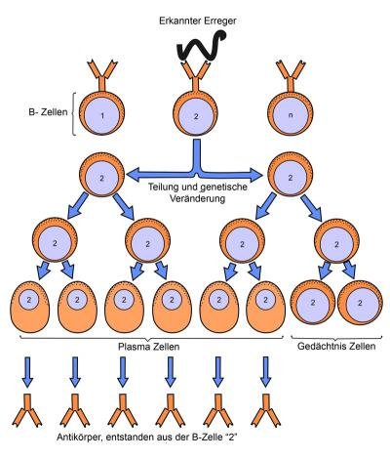
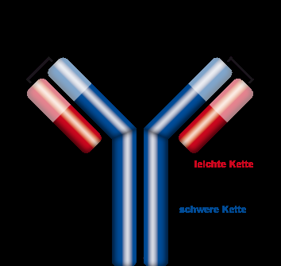
Antikörper

Slide 10
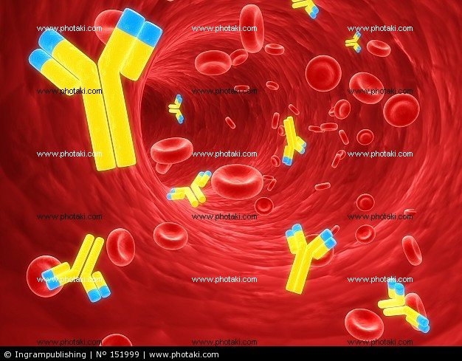
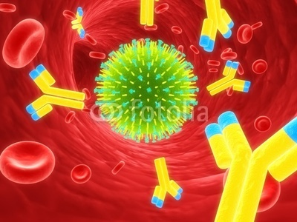
Antikörper

Slide 11
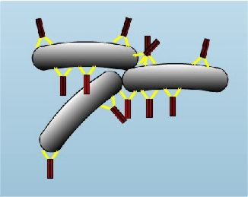
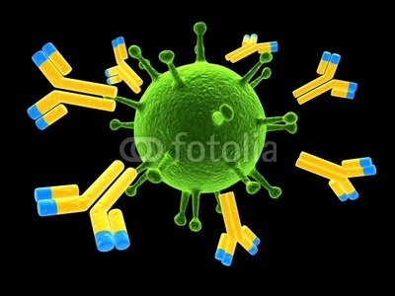
Antikörper
Antikörper bekämpfen Bakterien……
………..und Viren

Slide 12
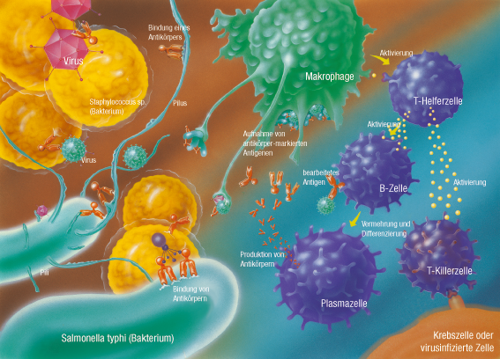
Antikörper

Slide 13
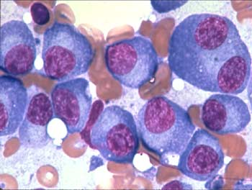
Myelomzellen: klonal

Slide 14
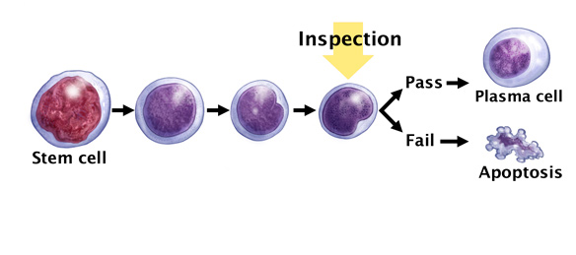
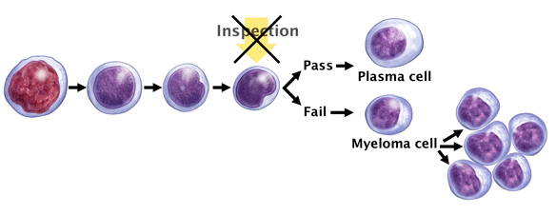
Myelomzellen: eine Fehlentwicklung der Plasmazelle

Slide 15
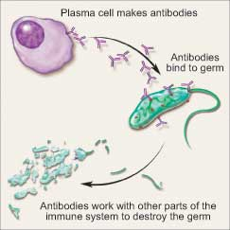
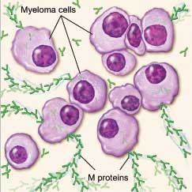
Gesunde Plasmazellen versus Myelomzellen

Slide 16
Maligne Zellen bilden Antikörper oder Antikörperteile (Leichtketten), welche sich im Körper anreichern und für viele Symptome und Komplikationen der Erkrankung verantwortlich sind.
Entsprechend dem gebildeten Antikörper werden folgende Typen unterschieden:
IgG (> 50%)
IgA (25%)
IgD (selten)
Leichtkettenplasmozytom (Kappa, Lambda)

Slide 17
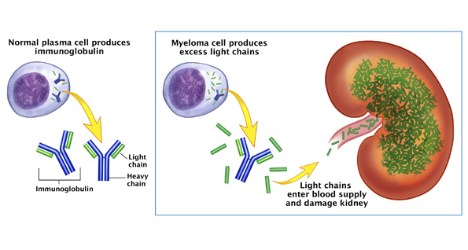
Defekte Immunglobuline und Überproduktion beim Myelom

Slide 18
Geschichte des Myeloms
Henry Bence Jones: beschrieb 1847 Bence-Jones-Proteine (Paraproteine) im Harn
Die erste Beschreibung der heute als Plasmozytom bezeichneten Tumorerkrankung stammt aus dem Jahr 1873: Der Knochenmarkkrebs erhielt damals die Bezeichnung multiples Myelom, weil bei ihm typischerweise viele (multiple) Tumoren vorliegen, die vom Knochenmark ausgehen.
1889 veröffentlichte der Arzt Otto Kahler eine Beschreibung der Erkrankung, weshalb eine weitere Bezeichnung für das Plasmozytom Morbus Kahler lautet

Slide 19
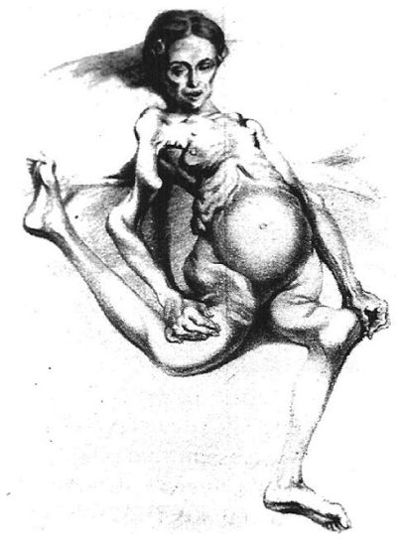
Geschichte des Myeloms
Erste Fallberichte: Solly S. Med Chir. Trans London 1844

Slide 20
Vorkommen
4–6 Neuerkrankungen/100.000 pro Jahr
10 % aller hämatologischen Krebserkrankungen bzw. 1 % aller Krebserkrankungen
Erkrankung des höheren Lebensalters
Medianes Alter bei Diagnosestellung: 66 Jahre nur 2 % der Patienten sind jünger als 40 Jahre
Männern > Frauen

Slide 21
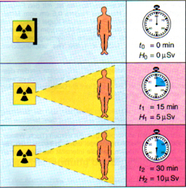
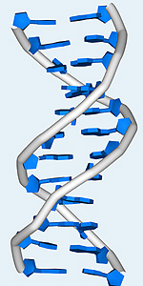
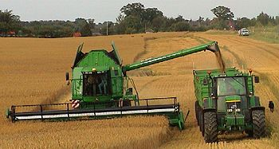
Ursachen
Ursache des Multiplen Myeloms weitgehend unbekannt
Mögliche Ursachen:
ionisierende Strahlung
genetische Veränderungen (Translokationen, Mutationen)
Häufungen bei bestimmten Berufsgruppen (Wald- und Lederarbeiter, Landwirte, Friseure)

Slide 22
Krankheitsentwicklung
Der Übergang von einer monoklonalen Gammopathie unklarer Signifikanz (MGUS) zum aktiven Myelom verläuft in vielen aufeinanderfolgenden Schritten und kann wenige Monate bis mehrere Jahrzehnte dauern
Plasma Zelle
Germinal-centre B Zelle
MGUS
“Smouldering”
Myelom
Intrameduläres Myelom
Extrameduläres Myelom
Myelom Zell-Linie
Primär
Sekundär
Translokation

Slide 23
Verlauf
Das Ausmaß der Bösartigkeit (der Grad der Malignität) kann sehr unterschiedlich sein und reicht von Krebsvorstufen (MGUS) über nur langsam voranschreitende Krankheitsverläufe bis zu hoch bösartigen (malignen), ohne Behandlung schnell zum Tod führenden Erkrankungen (Plasmozytom).

Slide 24
Krankheitsentwicklung
Klonale Vermehrung entarteter Plasmazelle
Verdrängung der normalen Blutbildung
Infiltration des Knochenmarks
Versagen der Immunkontrolle
Bösartige Zellen scheiden Wachstumsfaktoren und Botenstoffe aus, die Osteoklasten aktivieren.
Führt zu Osteoporose und Löcherknochen (60 %)
Zerstörung des Knochens

Slide 25
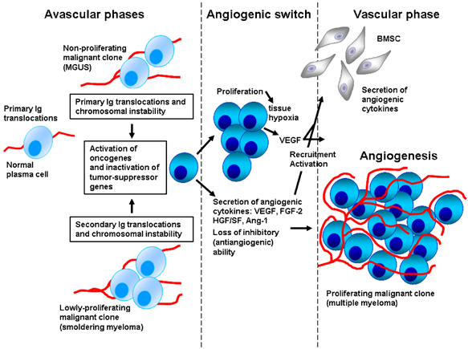
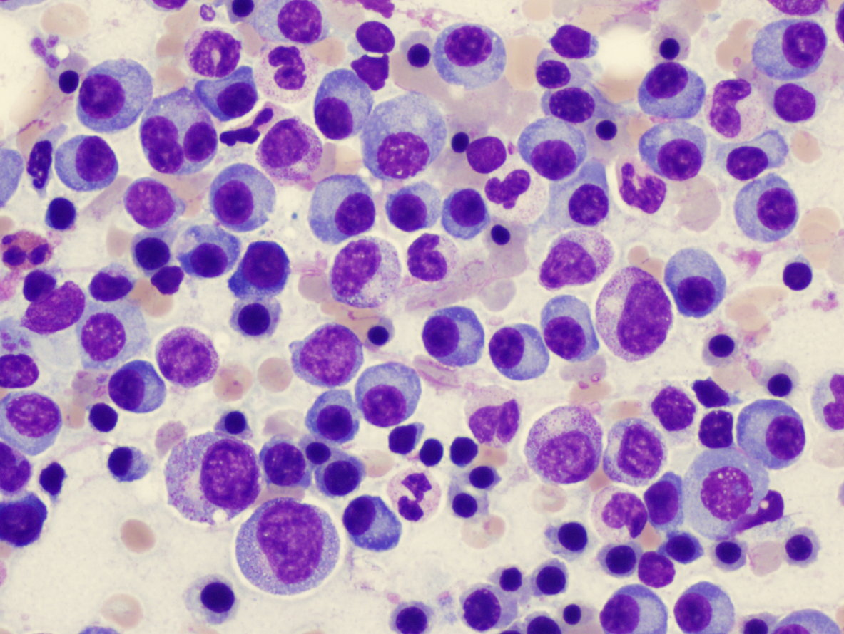
Krankheitsentwicklung
Klonale Vermehrung einer entarteten Plasmazelle

Slide 26
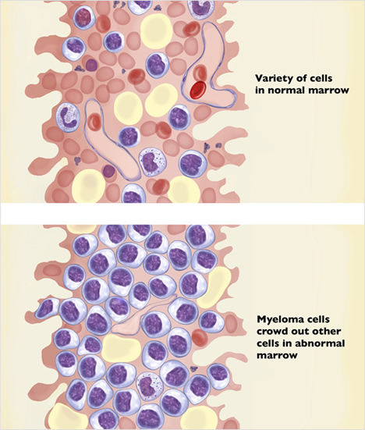
Krankheitsentwicklung
Infiltration des Knochenmarks

Slide 27
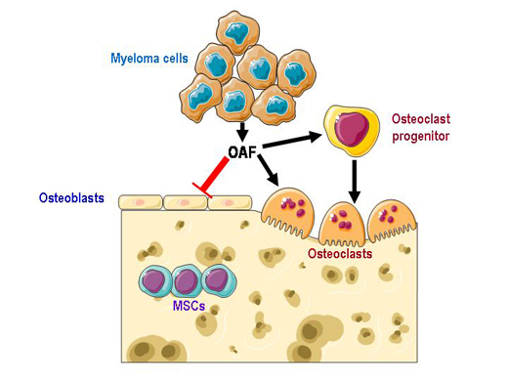
Krankheitsentwicklung
Zerstörung des Knochens
Myelomzellen lagern sich an Knochenmark-Stromazellen an
Dies erhöht Produktion von Interleukin 6 in den Stromazellen. Wichtig für Vermehrung und Überleben der Myelomzellen
Anlagerung der Myelomzellen an Stromazellen ermöglicht Tumorzellen Produktion anderer Osteoklasten-aktivierender Faktoren (IL-1β und TNF-α).
Osteoklasten-stimulierenden Faktoren veranlassen Knochenmark-Stromazellen, Wachstumsfaktor RANKL zu produzieren
TNF induziert Entwicklung und Wachstum von Osteoklastenzellen und erhöht Osteoklastenaktivität, was zu Knochenschädigung beim Myelom führt
Anwachsen der Osteoklastenaktivität führt zur Freisetzung bestimmer Zytokine wie IL-6, was zur Vermehrung der Tumorzellen und zu deren Überleben beiträgt

Slide 28
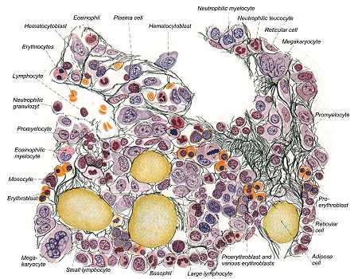
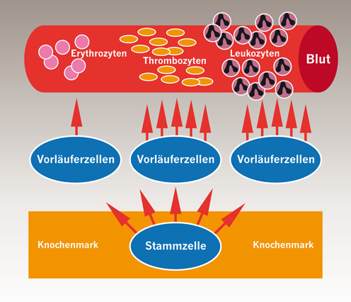
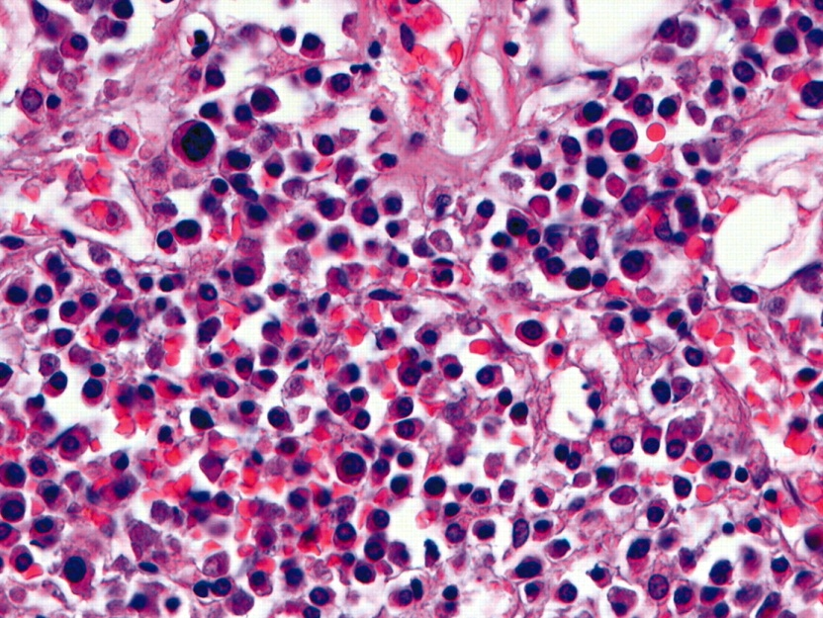
Krankheitsentwicklung
Verdrängung der normalen Blutbildung

Slide 29
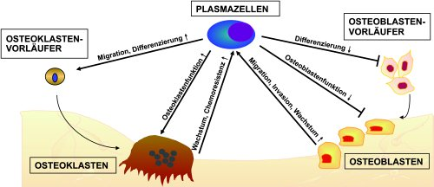
Krankheitsentwicklung
Maligne Zellen scheiden Wachstumsfaktoren und Botenstoffe aus aus, die Osteoklasten aktivieren.

Slide 30
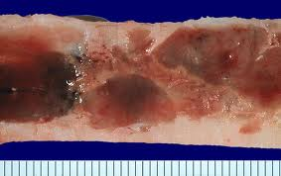
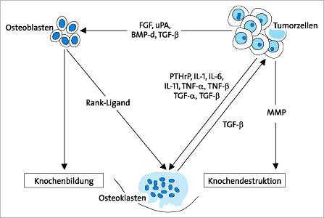
Krankheitsentwicklung
Führt zu Osteoporose und Löcherknochen

Slide 31
Krankheitssymptome
Entstehen entweder durch das bösartige Wachstum der Plasmazellen oder durch die Eigenschaften der gebildeten Antikörper oder Antikörperbruchstücke
Das Wachstum der Plasmazellen führt zu:
Knochenschmerzen und Auflösung der Knochen bis zu spontanen Knochenbrüchen
Anstieg des aus dem Knochen gelösten Calciums im Blut
Abnahme der im Knochenmark gebildeten Blutzellen (weiße, rote und Blutplättchen)
Die im Übermaß produzierten und oftmals abnormalen Antikörper können durch Ablagerung im Gewebe zu Funktionsstörungen vieler Organe, zu Nierenversagen und zur Beeinträchtigung der Durchblutung führen.

Slide 32
Krankheitssymptome
Allgemeinsymptome wie Schwäche und Gewichtsverlust
Verminderung der Knochenmarksfunktion (mit Blutarmut (Anämie), Verminderung der weißen Blutkörperchen (Leukopenie) und/oder der Blutplättchen (Thrombopenie)
Osteoporose, Knochenauflösung

Slide 33
Krankheitssymptome
Infektanfälligkeit durch Antikörpermangel (die vom Plasmozytom gebildeten Antikörper sind ohne Funktion) und Mangel an weißen Blutkörperchen (Leukopenie)
Knochenschmerzen und Knochenbrüche durch Auflösung des Knochengewebes (Osteolysen). Hypercalciämie (erhöhter Calciumspiegel im Blut) kann zu Schwäche und Nierenschäden führen
Erhöhte Serumviskosität („dickflüssiges Blut“), als Folge Kopfschmerzen, Benommenheit, Schwindel, Hör- und Sehstörungen, Schläfrigkeit, Koma und Krampfanfällen äußern (Hyperviskositätssyndrom)

Slide 34
Symptome (Niere)
Ausscheidung von Leichtketten im Urin kann Nierenfunktion auf unterschiedliche Weise beeinträchtigen:
Ausfällungen der Leichtketten in Form von Eiweißzylindern
Ablagerung von Leichtketten in den Basalmembranen von Nierenkörperchen und Nierenkanälchen
erhöhte Eiweißausscheidung und chronischer Nierenfunktionsverlust

Slide 35
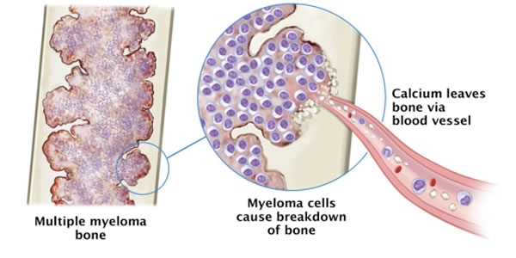
Symptome: Hypercalciämie und Knochenabbau

Slide 36
Diagnosestellung
Blutuntersuchung
Urinuntersuchung
Knochenmarkspunktion
Bildgebende Verfahren
Röntgen von Wirbelsäule und langen Röhrenknochen
MRI der Wirbelsäule im Verdachtsfall
Multidetector low-dose CT: gute Alternative, kürzere Erfassungszeit und höhere Empfindlichkeit
Ganzkörper MRI oder Wirbelsäulen MRI: sinnvoll im Falle eines negativen “skeletal surveys”. Detektiert auch diffuse Infiltrationen
MRI: keine Detektion des Knochenabbaus
PET/CT: am sinnvollsten nach Rezidiv; beste Korrelation mit Krankheitsaktivität und neuen Läsionen

Slide 37
Laboruntersuchungen
Anämie, Leukopenie, Thrombopenie
Immunfixation pathologisch: Immunglobuline und/oder Leichtketten erhöht
Erhöhtes Calcium
Erhöhtes ß-2-Mikroglobulin
Erhöhte Nierenwerte
Erniedrigtes Albumin
Pathologische Elektrophorese
Leichtketten im Harn

Slide 38
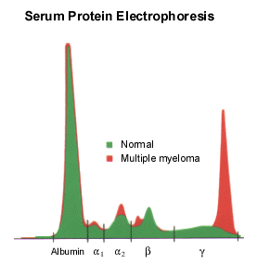
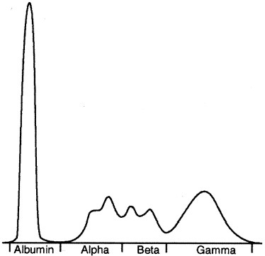
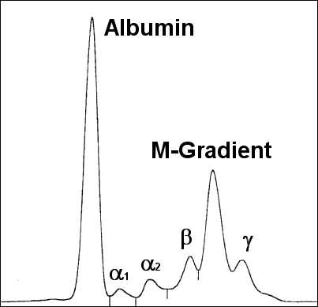
Blutuntersuchung - Elektrophorese
Multiples Myelom
Normal

Slide 39
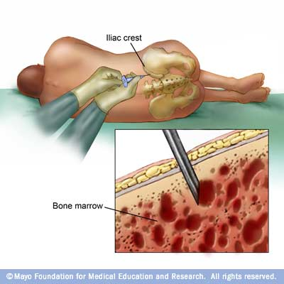
Knochenmarkspunktion

Slide 40
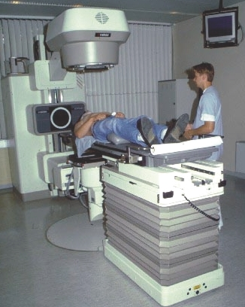
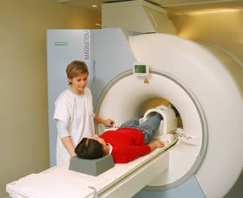
Bildgebende Verfahren

Slide 41
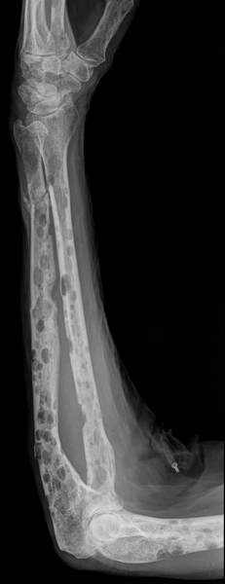
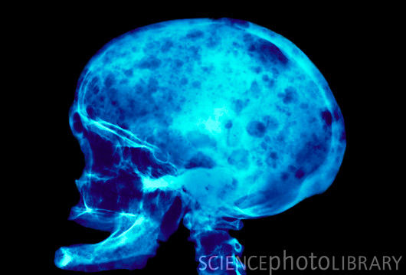
Osteolysen-Löcherknochen

Slide 42
Knochentumore im Gegensatz zum Myelom
Zwei Kategorien:
primäre Knochentumoren gehen direkt vom Knochengewebe aus
z.B.: Osteosarkome, Osteome etc.
Eher selten
sekundäre Knochentumoren sind Metastasen von Tumoren anderer Lokalisation in den Knochen.
weitaus häufiger als primären Knochentumoren

Slide 43
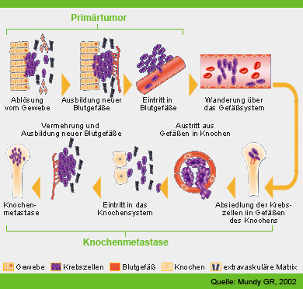

Slide 44
Knochenmetastsen
Die Diagnose „Knochenmetastase“ bedeutet bei den häufigsten Krebserkrankungen, dass keine Heilung mehr möglich ist.
Behandlung ist daher in den meisten Fällen rein palliativ (lebensqualitätsverbessernd)
Durch die Verabreichung von Bisphosphonaten und Strahlentherapie kann sie auch in den meisten Fällen erheblich verbessert werden

Slide 45
Häufigkeit von Knochenmetastasen
Primärtumor Häufigkeit
Brustkrebs 50 bis 85 %
Prostatakrebs 50 bis 75 %
Bronchialca. 30 bis 50 %
Nierenzellca. 30 bis 50 %
Schilddrüsenca. 39 %
Pankreasca. 5 bis 10 %
Kolorektales Ca. 5 bis 10 %
Magenkrebs 5 bis 10 %
Leberzellca. 8 %
Ovarialca. 2 bis 6 %

Slide 46
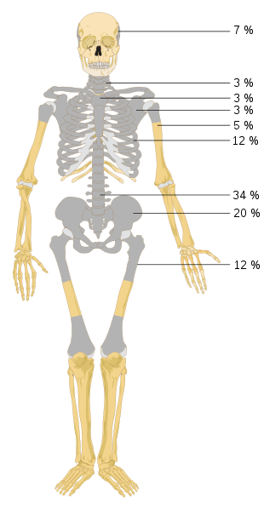

Slide 47
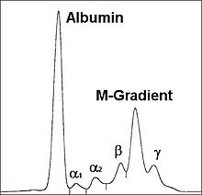
Zurück zum Multiplen Myelom..

Slide 48
Internationale Stadieneinteilung des Myeloms
Stadium | Kriterien
I | Serum β₂-Mikroglobulin < 3.5 mg/l Serum Albumin ≥ 35 g/l
II | Serum β₂-Microglobulin < 3.5 mg/l Serum Albumin < 35 g/l OR Serum β₂-Microglobulin 3.5 to < 5.5 mg/l*
III | Serum β₂-Microglobulin ≥ 5.5 mg/l
Greipp PR, et al. J Clin Oncol. 2005;23:3412-20

Slide 49
Verlauf des Multiplen Myeloms
Diagnosezeitraum | Medianes OS
1995-2000 | 30 Monate
2001-2006ª | 45 Monate
 | (P < 0,001)
Eine Verlängerung des Gesamtüberlebens, für den Diagnosezeitraum 2001-2006, wird der Verwendung von neuen Wirkstoffen zugeschrieben
Kumar SK, et al. Blood. 2008;111:2516-2520

Slide 50
Welche Patienten benötigen eine Therapie?
Schmerzen
Knochenläsionen
Blutarmut (Anämie=)
Nierenfunktionseinschränkungen
Hyperkalziämie
Drohende Komplikationen
Nach Gastl

Slide 51
Therapieziele beim Multiplen Myelom
Linderung/Beseitigung von Beschwerden
Vermeidung von Komplikationen
Verbesserung der Lebensqualität
Verlängerung der Überlebenszeit
Heilung:
bei jungen Patienten (<40 a) mit allogenerStammzelltransplantation
Bei isoliertem Plasmozytom: Radiotherapie

Slide 52
Therapie
Frühstadium: Beobachtung, Kontrollen
Bei Symptomen und Komplikationen:
Chemotherapie
Medikamente die das Immunsystem beeinflussen
Medikamente die Knochenauflösung verhindern
Knochenmarkstransplantation
Operationen von Brüchen

Slide 53
Hochdosischemotherapie mit Stammzellrückgabe

Slide 54
Gunsilius

Slide 55
Therapie
Chemotherapie:
Medikamente die Zellwachstum hemmen und gegen das abnorme Wachstum der Krebszellen gerichtet sind
Beim MM: Melphalan, Cyclophosphamid und Doxorubicin (= Adriamycin), Bendamustin
Melphalan wird auch in sehr hoher Dosierung im Rahmen der sog. Hochdosistherapie verwendet

Slide 56
Therapie
Dexamethason:
Kortisonpräparat
bewirkt bei Myelomzellen eine Beschleunigung des natürlichen Zelltods (Apoptose)
Wird in der Myelomtherapie daher insbesondere in Kombination mit Chemotherapie, aber auch den neuen Substanzen, verwendet

Slide 57
Therapie
Thalidomid: (Contergan):
Unterbindet Kontakte von Myelomzellen mit den umgebenden Zellen des Knochenmarks unterbindet. Myelomzellen sind sehr von Wachstumsfaktoren aus den normalen Bindegewebszellen des Knochenmarks, auch Stromazellen genannt, abhängig. Solche Kontakte werden von Thalidomid gehemmt,
Hemmt die Neubildung von Blutgefässen in der unmittelbaren Umgebung der Tumorzellen.
Abwehrzellen des Körpers (sog. T-Lymphozyten und NK-Zellen) werden durch Thalidomid beeinflusst, indem deren Zahl und Aktivität gesteigert wird.

Slide 58
Therapie
Lenalidomid:
Weiterentwicklung von Thalidomid, gleicher Wirkmechanismus
Weniger Nebenwirkungen ( weniger Müdigkeit, kaum Neuropathie)
Dafür mehr Blutbildveränderungen
Lenalidomid wird typischerweise mit Dexamethason kombiniert eingesetzt, da sich dadurch eine günstige Ergänzung der Wirksamkeit ergibt.

Slide 59
Therapie
Bortezomib:
Bortezomib blockiert im Inneren der Myelomzellen eine Struktur, welche für die Entsorgung von Eiweißkörpern des Zellstoffwechsels entscheidend ist. Dies führt vereinfacht dargestellt dazu, dass die Myelomzelle an ihren eigenen Abfallprodukten zugrunde geht. Dadurch werden aber auch weitere Zellstoffwechselwege blockiert, sodass die Myelomzelle wichtige Wachstumssignale aus der Umgebung (ähnlich wie bei Thalidomid) nicht empfangen kann.

Slide 60
Nebenwirkungen
Chemotherapie
Imids
Proteasomeninhibitoren

Slide 62
Neue Substanzen in Studien
Carfilzomib Proteasomeninhibitor
NPI-0052 Proteasomenihibitor
Pomalidomid Immunmodulator
CNTO 328 monoklonaler Antikörper gegen Interleukin 6
Elotuzumab monoklonaler Antikörper gegen CS1
Perifosin Akt-Inhibitor
Vorinostat HDAC-Inhibitor
Panobinostat HDAC-Inhibitor
Temsirolimus mTOR-Inhibitor
Plitidepsin JNK-Aktivator

Slide 64
Danke für Ihre Aufmerksamkeit!
Fragen???????

